Slide 2
TRABZON ÜNİVERSİTESİ
STRATEJİ GELİŞTİRME DAİRE BAŞKANLIĞI
07.06.2023

Slide 3
ANAYASA
Anayasamızda memurlar ve diğer kamu görevlilerinin nitelikleri, atanmaları, görev ve yetkileri, hakları ve yükümlülükleri, aylık ve ödenekleri ile diğer özlük işlerinin kanun ile düzenleneceği hüküm altına alınmıştır.
Mali ve sosyal haklara ilişkin toplu sözleşme hükümleri saklı tutulmuştur.
PERSONEL KANUNLARI
Kamu görevlilerinin görev, yetki ve sorumlulukları, hak ve yükümlülükleri ile mali ve sosyal hakları genel olarak;
* 657 Sayılı Devlet Memurları Kanunu / Memur
* 2914 Sayılı Yükseköğretim Personel Kanunu / Akademik Personel

Slide 4
İDARİ YAPIMIZ
Statüsü
Unvanı
Derece/
Kademesi
Hizmet Yılı
Hizmet Sınıfı
Kurumu
Görev Yaptığı
Bölge
Kişisel Özellikleri (Aile, Yab. Dil)

Slide 5
BAZI TANIMLAMALAR
Kademe aylığı : Genel gösterge tablosundaki derecelere dahil kademelerden
her biri için tespit edilen gösterge rakamına tekabül eden aylıktır.
Derece aylığı : Genel gösterge tablosundaki derecelerin her birinin muhtevi
bulunduğu yatay kademe aylıklarının toplamı.
Kadro aylığı : 657 sayılı Kanuna tabi kurumlarda görevlendirilen memurlara
hizmetlerinin karşılığında kadroya dayanılarak ay itibariyle ödenen paradır. Gösterge ve ek gösterge aylıkları toplamıdır.
Kazanılmış hak aylığı : Memurun öğrenim durumu, hizmet sınıfı, derece yükselmeleri
gibi kanuni şartlar dahilinde bulunduğu derece ve kademenin aylığı.
Emekli keseneğine esas aylık : Emekli keseneği hesabında kullanılan aylık. (Gösterge ve
(ek gösterge aylığı)
En yüksek devlet memuru aylığı : Cumhurbaşkanlığı İdari İşler Başkanı aylığı ifade eder.
(8000+1500) X 0,433684 = 4.120

Slide 6
KATSAYILAR
Kamu personelinin mali ve sosyal haklarının tutara çevrilmesinde;
- Aylık katsayı
- Taban aylık katsayısı - Yan ödeme katsayısı
olmak üzere üç ayrı katsayı kullanılmaktadır.
657 sayılı Kanunun 154’üncü maddesi gereğince, katsayılar üçer veya altışar aylık dönemler itibarıyla uygulanmak üzere bütçe kanunu ile tespit edilmektedir.
Mali yılın ikinci yarısında katsayıları ikinci yarının tamamı veya üçer aylık dönemler itibarıyla uygulanmak üzere ülkenin ekonomik gelişmesi, genel geçim şartları ve Devletin mali imkanlarını göz önünde bulundurulmak suretiyle değiştirmeye Cumhurbaşkanı yetkilidir.
4688 sayılı Kanunun 28. maddesine göre ise söz konusu katsayılar toplu sözleşme kapsamında belirlenecek olup toplu sözleşme hükümleri sözleşmenin yapıldığı tarihi takip eden iki mali yıl için geçerli olacaktır.
Hazine ve Maliye Bakanlığı Tarafından çıkarılan «Mali ve Sosyal Haklara İlişkin Genelge» de yayınlanır.

Slide 7
KATSAYILAR
Aylık katsayısı: Taban aylık göstergesi ile zamlar hariç, belli bir göstergeye bağlı maaş unsurlarının tutara çevrilmesinde kullanılan katsayıdır. 2023 Ocak - Haziran dönemi için aylık katsayı: 0,433684’ tir.
Taban aylık katsayısı: Taban aylık göstergesinin tutara çevrilmesinde kullanılan
katsayı olup, 2023 Ocak - Haziran dönemi için uygulan taban aylık katsayısı 6,787992’dir
Yan ödeme katsayısı: İş güçlüğü, iş riski, temininde güçlük ve mali sorumluluk zamlarının tutara çevrilmesinde kullanılmaktadır. 2023 Ocak - Haziran döneminde 0,137535’ dir.

Slide 9
GENEL BİLGİ
Memurların mali ve sosyal hakları genel olarak 657 sayılı Devlet Memurları Kanunu ile 375 sayılı Kanun Hükmünde Kararnamede düzenlenmiştir.
Memurların mali hakları hizmet sınıfı, kadro ve görev unvanı, kadro derecesi ve eğitim durumu gibi kriterlere bağlı olarak belirlenmektedir.
Mali ve sosyal hakları genel olarak; gösterge aylığı, ek gösterge aylığı, taban aylığı, kıdem aylığı, zamlar (yan ödeme aylığı) tazminatlar, makam tazminatı, temsil tazminatı, görev tazminatı, ek ödeme, fazla çalışma ücreti, vekalet ücreti, yabancı dil tazminatı ve aile yardımı ödeneği gibi unsurlardan oluşmaktadır. 666 sayılı KHK eki II ve III sayılı cetvel kapsamındaki personel için ücret ve tazminat unsurları bulunmaktadır.

Slide 10
Memurların Mali ve Sosyal Hakları
1- Gösterge Aylığı: Memurun bulunduğu derece ve kademenin karşılığı olan aylık gösterge rakamı ile aylık katsayının çarpımı sonucu bulunan tutardır. Bütün sınıflar itibarıyla her derece ve kademenin aylıklarının hesaplanmasında esas teşkil eden "Aylık Gösterge Tablosu", 657 sayılı Kanunun 43’üncü maddesi ile düzenlenmiştir.
Gösterge Aylığı = Gösterge X Aylık Katsayı
Örnek (Derece 9, Kademe 1)= 620 x 0,433684 = 268,88

Slide 11
GÖSTERGE TABLOSU (657 - 43. Md.)
Dereceler | Kademeler
 | 1 | 2 | 3 | 4 | 5 | 6 | 7 | 8 | 9
1 | 1320 | 1380 | 1440 | 1500
2 | 1155 | 1210 | 1265 | 1320 | 1380 | 1440
3 | 1020 | 1065 | 1110 | 1155 | 1210 | 1265 | 1320 | 1380
4 | 915 | 950 | 985 | 1020 | 1065 | 1110 | 1155 | 1210 | 1265
5 | 835 | 865 | 895 | 915 | 950 | 985 | 1020 | 1065 | 1110
6 | 760 | 785 | 810 | 835 | 865 | 895 | 915 | 950 | 985
7 | 705 | 720 | 740 | 760 | 785 | 810 | 835 | 865 | 895
8 | 660 | 675 | 690 | 705 | 720 | 740 | 760 | 785 | 810
9 | 620 | 630 | 645 | 660 | 675 | 690 | 705 | 720 | 740
10 | 590 | 600 | 610 | 620 | 630 | 645 | 660 | 675 | 690
11 | 560 | 570 | 580 | 590 | 600 | 610 | 620 | 630 | 645
12 | 545 | 550 | 555 | 560 | 570 | 580 | 590 | 600 | 610
13 | 530 | 535 | 540 | 545 | 550 | 555 | 560 | 570 | 580
14 | 515 | 520 | 525 | 530 | 535 | 540 | 545 | 550 | 555
15 | 500 | 505 | 510 | 515 | 520 | 525 | 530 | 535 | 540

Slide 12
Memurların Mali ve Sosyal Hakları
2- Ek Gösterge Aylığı: 657 sayılı Kanunun 43/B maddesinde düzenlenmiş olan ek gösterge aylığı; bu Kanuna ekli I ve II sayılı Cetvellerde tespit edilen ek gösterge rakamı ile aylık katsayının çarpımı suretiyle bulunmaktadır. Ek gösterge cetvelleri kurumların kadrolarında bulunan personelin hizmet sınıfları, kadro unvanları, öğrenim durumları ve aylık alınan derecelerine göre düzenlenmiştir.
Ek Gösterge Aylığı = Ek Gösterge Oranı X Aylık Katsayı
Örnek: 1. derece Yükseköğrenim Gören Bilgisayar İşletmeni =2800x0,433684 =1.214,32 TL

Slide 13
Memurların Mali ve Sosyal Hakları
3- Kıdem Aylığı: Kıdem aylığı 375 sayılı KHK’nin 1’inci maddesinde düzenlenmiştir. Her bir hizmet yılı için 20 gösterge rakamı ile aylık katsayının çarpımından oluşur. 25 ve daha fazla hizmet yılını dolduranlar için 25 hizmet yılının karşılığı olan 500 gösterge rakamı dikkate alınmaktadır.
Kıdem Aylığı = 20 X Hizmet Yılı X Aylık Katsayı
Örnek: (Meslekte 15 Yıllık) = 20 x 15 x 0,433684 = 130,11 TL
4- Taban Aylığı: Bu ödeme 375 sayılı KHK’nin 1’inci maddesinde düzenlenmiştir. Taban aylık göstergesi ile taban aylık katsayısının çarpımı sonucu bulunmaktadır. Memurlara "1000" gösterge rakamı üzerinden memuriyet taban aylığı ödenmektedir.
Taban Aylığı = Taban Aylık Göstergesi X Aylık Katsayı (1000X6,787992)

Slide 14
Memurların Mali ve Sosyal Hakları
5- Yan Ödeme Aylığı (Zamlar): Yan ödeme puanı ile yan ödeme katsayısının çarpımı sonucu bulunan tutardır. 657 sayılı Kanunun 152’nci maddesi gereğince ödenmesi öngörülmüştür. Hangi işi yapanlara ve hangi görevlerde bulunanlara ödeneceği, miktarları, ödeme usul ve esasları bütün kurumları kapsayacak şekilde ve 154’üncü madde uyarınca katsayının Cumhurbaşkanınca değiştirilmesi durumu hariç yılda bir defa olmak üzere hazırlanır ve Cumhurbaşkanı Kararı ile yürürlüğe konulur.
Yan ödeme puanları, 17/04/2006 tarihli ve 2006/10344 sayılı BKK’nin I sayılı Cetvelinde belirlenmiştir (Devlet Memurlarına Ödenecek Zam ve Tazminatlara İlişkin Karar). Gelir ve damga vergisine tabidir.
Anılan Kanuna göre ödenmesi gereken zamlar:
İş Güçlüğü Zammı
İş Riski Zammı
Mali Sorumluluk Zammı
Temininde Güçlük Zammı
Yan Ödeme Aylığı = Yan Ödeme Puanı X Yan Ödeme Katsayısı

Slide 15
Memurların Mali ve Sosyal Hakları
6- Tazminatlar: En yüksek Devlet memuru aylığına esas olan gösterge rakamının aylık katsayı ile çarpımı sonucu bulunacak tutara (9500x 0,433684), Kararnamede gösterilen oranların uygulanması suretiyle hesaplanmaktadır. Bu tazminatların hangi işi yapanlara ve hangi görevlerde bulunanlara ödeneceği, miktarları, ödeme usul ve esasları bütün kurumları kapsayacak şekilde ve 154’üncü madde uyarınca katsayının Cumhurbaşkanınca değiştirilmesi durumu hariç yılda bir defa olmak üzere hazırlanır ve Cumhurbaşkanı Kararı ile yürürlüğe konulur. Damga vergisi hariç herhangi bir vergiye tabi tutulmaz.
Tazminat Miktarı = En Yüksek Devlet Memuru Aylığı X Tazminat Oranı
Devlet Memurlarına Ödenecek Zam ve Tazminatlara İlişkin Kararın II ve III sayılı Cetvellerinde bazı
kriterlere göre belirlenmiş olan tazminatlar şunlardır:
Özel Hizmet Tazminatı
Eğitim Öğretim Tazminatı
Denetim Tazminatı
Din Hizmetleri Tazminatı
Özel Hizmet Tazminatı: Görevin önem, sorumluluk ve niteliği, görev yerinin özelliği, hizmet süresi, kadro unvanı ve derecesi ve eğitim seviyesi gibi hususlar dikkate alınarak ödenen tazminattır. Devlet Memurlarına Ödenecek Zam ve Tazminatlara İlişkin Kararın 2 sayılı cetvelinde belirlenmiştir.

Slide 16
Memurların Mali ve Sosyal Hakları
7- Makam Tazminatı: Makam tazminat göstergesi ile aylık katsayının çarpımı sonucu bulunan miktardır. Kimlere hangi gösterge rakamı üzerinden makam tazminatı verileceği 657 sayılı Kanunun Ek 26’ncı maddesine istinaden aynı Kanuna ekli IV sayılı Cetvelde düzenlenmiştir.
Makam tazminatı almaya hak kazanılan tarihten itibaren iki yıl süreyle çalıştıktan sonra emekliye ayrılanlara bu tazminat ödenmeye devam etmektedir.
Makam tazminatı üzerinden damga vergisi ve 5510 sayılı Kanunun 80. maddesi uyarınca sosyal güvenlik primi kesilmektedir.
Makam Tazminatı = Makam Göstergesi X Aylık Katsayısı

Slide 17
Memurların Mali ve Sosyal Hakları
8- Temsil Tazminatı: 7000 gösterge ve üzerinde makam tazminatı alanlara, temsil tazminatı gösterge rakamının aylık katsayı ile çarpımı sonucu bulunan miktarda temsil tazminatı ödenmektedir. Bu tazminat 4505 sayılı Kanunun 5’inci maddesine istinaden 2000/457 sayılı BKK’da düzenlenmiştir. Anılan Kanun ve Kararnamede temsil tazminatından kimlerin hangi gösterge rakamı üzerinden faydalanacağı, temsil tazminatı ödemesinden hangi maaş unsurlarının mahsup edileceği veya edilmeyeceği ile ödemeye ilişkin diğer usul ve esaslar ayrıntılı bir şekilde düzenlenmiştir. Bu tazminattan temel ödemeler dışındaki ilave ödemelerin %20’si mahsup edilmektedir.
Makam tazminatı almaya hak kazanılan tarihten itibaren iki yıl süreyle çalıştıktan sonra emekliye ayrılanlara temsil tazminatı ödenmeye devam etmektedir.
Temsil tazminatı üzerinden damga vergisi ve 5510 sayılı Kanunun 80. maddesi uyarınca sosyal güvenlik primi kesilmektedir.
Yükseköğretim kurumlarında temsil tazminatı alan idari personel bulunmamaktadır.
Temsil Tazminatı = Temsil Göstergesi X Aylık Katsayısı

Slide 18
Memurların Mali ve Sosyal Hakları
9- Görev Tazminatı: Görev tazminat göstergesi ile aylık katsayının çarpımı sonucu bulunan miktardır. Bu tazminat 375 sayılı KHK ve 2008/13694 sayılı BKK’da düzenlenmiştir. Söz konusu mevzuatta kimin hangi gösterge rakamı üzerinden görev tazminatından faydalanacağı, bu ödemeden hangi maaş unsurunun mahsup edileceği, ödenecek asgari tazminat tutarı ile diğer hususlar düzenlenmiştir. Tazminattan temel ödemeler dışındaki ilave ödemelerin %20’si mahsup edilmektedir.
Görev tazminatı tutarından mahsup edilecek 666 sayılı KHK ile belirlenen ek ödeme tutarı, görev tazminatının %20’sini geçmesi halinde, görev tazminatının %80’i asgari görev tazminatı olarak ödenir.
Görev Tazminatı = Görev Göstergesi X Aylık Katsayısı

Slide 19
Memurların Mali ve Sosyal Hakları
Temsil tazminatı almayan personelden 7000’den daha düşük göstergeler üzerinden makam tazminatı alanlara, 15.000 gösterge rakamını geçmemek üzere Cumhurbaşkanınca tespit edilecek gösterge rakamının aylık katsayı ile çarpımı sonucunda bulunacak miktarda görev tazminatı ödenmektedir.
Görev tazminatı emeklilikte ödenmeye devam edilmektedir. Görev tazminatı üzerinden damga vergisi ve 5510 sayılı Kanunun 80. maddesi uyarınca sosyal güvenlik primi kesilmektedir.
Döner sermayeden yararlanan personel için hesaplanan görev tazminatının
%100’ü ödenir.
Makam/Görev Tazminatı Göstergeleri
MAKAM
TAZMİNATI
GÖSTERGESİ
GÖREV
TAZMİNATI
GÖSTERGESİ
TOPLAM
GÖREV
TAZMİNATI
KADRO VE UNVANLAR
Genel Sekreter 2000 6000 8000
İç Denetçi 2000 6000 8000

Slide 20
Memurların Mali ve Sosyal Hakları
10- Aile Yardımı Ödeneği: Gösterge rakamı ile aylık katsayının çarpımı sonucu bulunan miktardır. 657 sayılı Kanunun 202’nci maddesi ve Toplu Sözleşmeyle düzenlenen aile yardımı ödeneği, çalışmayan eş (2273 gösterge) ve çocuk (250 gösterge) yardımından oluşmaktadır. 0-6 yaş grubu için 250 gösterge rakamı 500 olarak uygulanır.
Aile yardımı ve çocuk yardımı geriye dönük olarak maksimum 3 ay ödenebilmektedir.
Eşlerden her ikisi de memur ise çocuk yardımı yalnızca babaya verilmektedir.
Memur, eş için ödenen aile yardımı ödeneğine evlendiği; çocuk için ödenen yardıma
da çocuğunun doğduğu tarihi takip eden ay başından itibaren hak kazanmaktadır.
Aile Yardımı Ödeneği = Gösterge X Aylık Katsayısı
Örnek: Evli, eşi çalışmayan ve biri 10 diğeri 5 yaşında 2 çocuk
=(2273+500+250) x 0, 0,433684 = 1.311,03 TL

Slide 21
Çocuklar İçin Aile Yardımı Ödeneği Verilmediği Durumlar
1- Evlenen çocuklar,
2- 25 yaşını dolduran çocuklar (25 yaşını bitirdiği halde evlenmemiş kız çocukları ile çalışamayacak derecede malûllükleri resmi sağlık kurulu raporuyla tespit edilenler için süresiz olarak ödeneğin verilmesine devam edilir.),
3- Kendileri hesabına ticaret yapan gerçek veya tüzel kişiler yanında her ne şekilde olursa olsun menfaat karşılığı çalışan çocuklar (Öğrenim yapmakta iken tatil devresinde çalışanlar hariç),
4- Burs alan veya Devletçe okutulan çocuklar

Slide 22
Memurların Mali ve Sosyal Hakları
11- Giyecek Yardımı : 657 sayılı Kanunun 211. maddesinde düzenlenmiştir. Devlet memurlarından hangilerinin ne şekilde giyecek yardımından faydalanacakları Memurlara Yapılacak Giyecek Yardımı Yönetmeliği ve bu yönetmeliğe dayanılarak Hazine ve Maliye Bakanlığı tarafından yayımlanan genelge ile tespit olunur. Nakdi olarak yapılacak giyecek yardımı gelir ve damga vergisine tabidir.

Slide 23
Memurların Mali ve Sosyal Hakları
12-Fazla Çalışma Ücreti: Nispi, saat başı veya maktu şekilde ödenmektedir. Nispi FÇÜ, en yüksek Devlet memuru aylığının belli bir oranıdır. Saat başı FÇÜ, bütçe kanununun (K) Cetvelinde belirtilen bir saatlik fazla çalışma ücretinin her fazla çalışılan saatle çarpımı suretiyle bulunmaktadır. Maktu FÇÜ ise artışı veya hesaplanışı başka bir unsura bağlı bulunmayan her ay belli bir miktarda ödenen ücrettir.
Nispi FÇÜ = En Yüksek Devlet Memuru Aylığı X Oran
Saat Başı FÇÜ = 1 Saatlik FÇÜ X Fazla Çalışılan Saat
Maktu FÇÜ = Belli Bir Miktar
13- Yabancı Dil Tazminatı: Yabancı dil seviye tespit sınavında (A), (B) ve (C) düzeyinde başarılı olanlara, her bir başarı düzeyi için tespit edilmiş gösterge rakamı ile aylık katsayının çarpımı suretiyle ödenmektedir. Bu tazminat 375 sayılı KHK'nin 2’nci maddesine dayanılarak hazırlanan Yabancı Dil Bilgisi Seviye Belirleme Usul ve Esasları Hakkında Yönetmelik ile düzenlenmiştir.
Y. Dil Tazminatı = Dil Tazminat Göstergesi X Aylık Katsayısı
Sınavlar beş yıl süreyle geçerli olup, bu sürenin bitiminde sınava girmeyenlerin yabancı dil seviyeleri bir alt düzeye inmektedir. Yabancı dil seviyesi 70-79 (C) olanların yabancı dil tazminatları kesilmektedir.

Slide 24
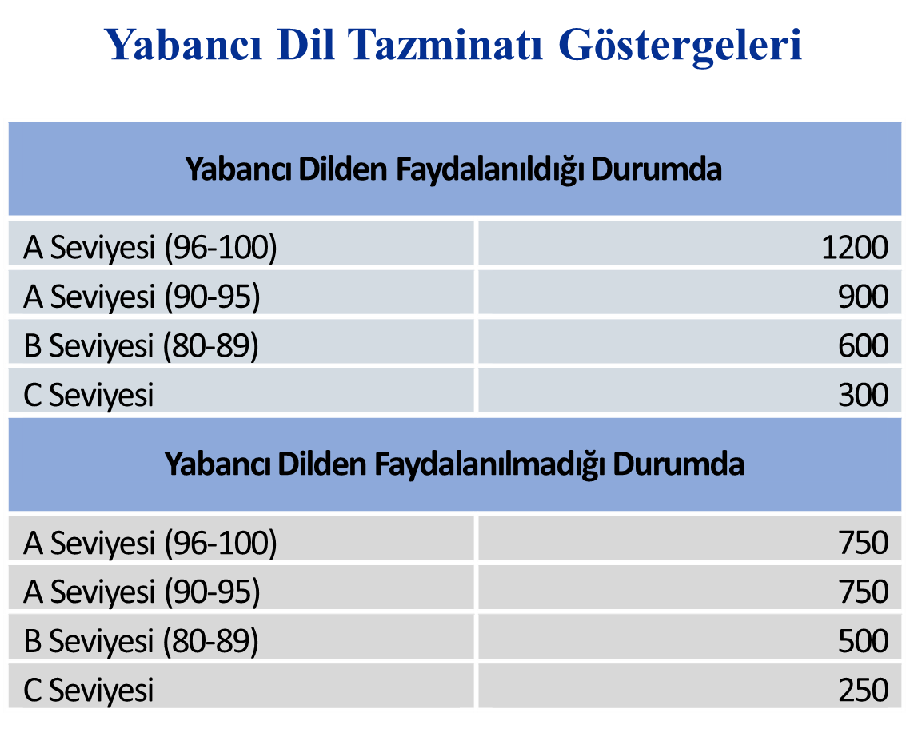

Slide 25
Memurların Mali ve Sosyal Haklar
14- Vekalet Ücreti: 659 sayılı Kanun Hükmünde Kararnamenin 14’üncü maddesinin ikinci fıkrasının (b) bendi uyarınca avukatlara, yıllık 10.000 gösterge rakamının, memur aylıklarına uygulanan katsayı ile çarpımı sonucu bulunacak aylık brüt tutarın oniki katını geçmemek üzere avukatlık vekalet ücreti ödenmektedir. 6. Dönem Toplu Sözleşme hükümleri gereği 10.000 gösterge rakamı 20.000 olarak uygulanmaktadır.
Tavan Vekalet Ücreti = Vekalet Ücreti Göstergesi X Aylık Katsayı
15- Toplu Sözleşme İkramiyesi: 375 Sayılı KHK’nın Ek 4’üncü maddesinde düzenlenmiş olup, 6. Dönem Toplu Sözleşme Hükümleri uyarınca gösterge rakamı güncellenmiştir. Buna göre kamu görevlileri sendikalarına üye olup, aylık veya ücretinden üyelik ödentisi kesilen kamu görevlilerine ocak, nisan, temmuz ve ekim aylarında aylık veya ücretleri ile birlikte 2119 gösterge rakamının memur aylık katsayısıyla çarpımı sonucu bulunacak tutarda toplu sözleşme ikramiyesi ödenir. Damga vergisi hariç herhangi bir vergi ve kesintiye tabi tutulmaz.
Toplu Sözleşme İkramiyesi= 2119 x Aylık Katsayı

Slide 26
Memurların Mali ve Sosyal Haklar
16- Ek ödeme: 375 sayılı KHK’nin ek 9’uncu maddesine göre söz konusu KHK’ye ekli I Sayılı Cetvelde yer alan personele, en yüksek Devlet memuru aylığına anılan cetvelde yer alan oranların uygulanması suretiyle bulunan tutarda ödenmektedir. Damga vergisine tabidir.
Bu düzenleme ile bazı kurumlardaki personele, kendi ilgili mevzuatında yer alan hükümler uyarınca; ek ödeme, ek tazminat, tazminat, döner sermaye katkı payı, teşvik primi, ikramiye ve fazla mesai ücreti gibi değişik adlar altında ve değişik tutarlarda düzenli veya düzensiz olarak ödenen kurumsal ilave ödemeler kaldırılmış ve tüm personel için tek bir ek ödeme sistemi getirilmiştir.
Döner sermayeden ek ödeme yapılan personele ayrıca ek ödeme yapılmaz.
Ek Ödeme = En Yüksek Devlet Memuru Aylığı X Tazminat Oranı

Slide 27
KESİNTİLER
1- SOSYAL GÜVENLİK KESİNTİSİ: Tabi olunan sosyal güvenlik mevzuatına bağlı olarak değişiklik göstermektedir. (5434 ve 5510 sayılı Kanunlar)
A- 5434 Sayılı Kanun Kapsamında : Kamu personelinin; * Gösterge aylığı,
* Ek gösterge aylığı, * Taban aylığı,
* Kıdem aylığı,
* En yüksek Devlet memuru aylığı brüt tutarının belli bir oranına (Tazminat Yansıtma Oranı) tekabül eden miktarın, toplamı emekli keseneğine tabi olup %16 oranında iştirakçiden kesinti yapılırken, %20 oranında ise Devlet tarafından karşılık yatırılmaktadır. Devlet %12 oranında ayrıca GSS primi yatırmaktadır.
Tazminat Yansıtma; emekli keseneğine esas aylığın bir unsuru olup, ek göstergeye bağlıdır. 657 sayılı Kanuna tabi en yüksek Devlet memuru aylığı brüt tutarına, ek göstergeye karşılık gelen oranın uygulanması suretiyle hesaplanmaktadır.
Tazminat Yansıtma Oranı= En Yüksek Devlet Memuru Aylığı X Oran

Slide 28
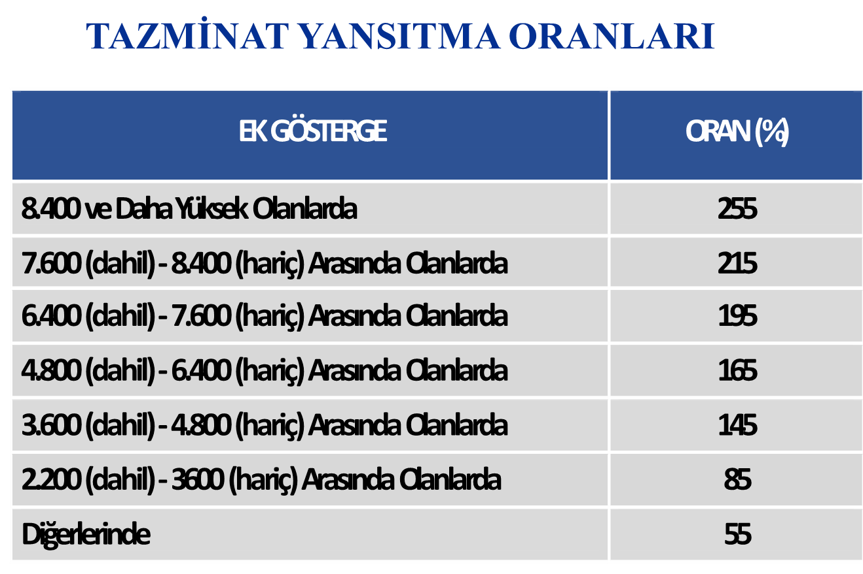

Slide 29
KESİNTİLER
B- 5510 Sayılı Kanun Kapsamında :
Kamu personelinin;
* Gösterge aylığı,
* Ek gösterge aylığı,
* Taban aylığı, * Kıdem aylığı,
* Makam, temsil ve görev tazminatı
* 657 sayılı Kanunun 152’nci maddesi kapsamında ödenen asıl
tazminatlar,
* Üniversite ödeneği,
toplamı prime esas kazanca tabi olup %14 (%9 MYÖ + %5 GSS) oranında iştirakçiden kesinti yapılırken, %18.5 (%11 MYÖ + %7.5 GSS) oranında ise devlet tarafından karşılık yatırılmaktadır.

Slide 30
KESİNTİLER
2- GELİR VERGİSİ: 193 sayılı GVK’na göre Devlet memurlarının gelirleri de gelir vergisine tabidir. Gelir bir gerçek kişinin bir takvim yılı içinde elde ettiği kazanç ve iratların safi tutarıdır. Kamu personelinin maaş unsurlarından bir kısmı gelir vergisine tabidir. Mevzuatta gelir vergisine tabi olmadığı belirtilmeyen ödemelerin tamamı gelir vergisi kapsamına girmektedir.
Vergi matrahının bulunabilmesi için vergiye tabi maaş unsurlarının toplamından kişiden kesilen sosyal güvenlik kesintisinin, sendika kesintisinin ve vergi indirimlerinin çıkarılması gerekmektedir. Vergi oranı, gelir dilimlerine göre farklılık göstermektedir.
Gelir Vergisi ile diğer şahsi vergiler ve her ne şekilde olursa olsun vergi cezaları ve para cezaları, Amme Alacaklarının Tahsili Usulü hakkındaki Kanun hükümlerine göre ödenen cezalar, gecikme zamları ve faizler gelir vergisinin matrahından ve gelir unsurlarından indirilmez.
01.01.2022 tarihinden itibaren asgari geçim indirimi kaldırılmış ve yapılan düzenleme ile asgari ücretten alınan gelir vergisi ve damga vergisi tutarı istisna kapsamına alınmıştır.

Slide 31
Gelir Vergisi İstisnası
Aylık vergi matrahının net asgari ücrete kadar olan kısmından (8.506,80) herhangi bir kesinti yapılmaz. Aşan kısım üzerinden toplam vergi matrahına karşılık gelen vergi dilimi oranına göre kesinti yapılır.
İstisna nedeniyle alınmayacak olan vergi ilgili ayda aylık asgari ücret üzerinden hesaplanması gereken vergiyi aşamaz. Birden fazla işverenden ücret alanlarda bu istisna sadece en yüksek olan ücrete uygulanır.
Gelir vergisi istisnası kapsamında olan ve KBS Üzerinden hesaplanan ödemelerde ilgili ay içerisinde ilk önce hangi ödeme türünde hesaplama yapılmışsa gelir ve damga vergisi istisnası ilk önce o ödeme türünde uygulanacak, kalan istisna tutarı olursa diğer ödemelerde de istisna uygulanmaya devam edilecektir.

Slide 32
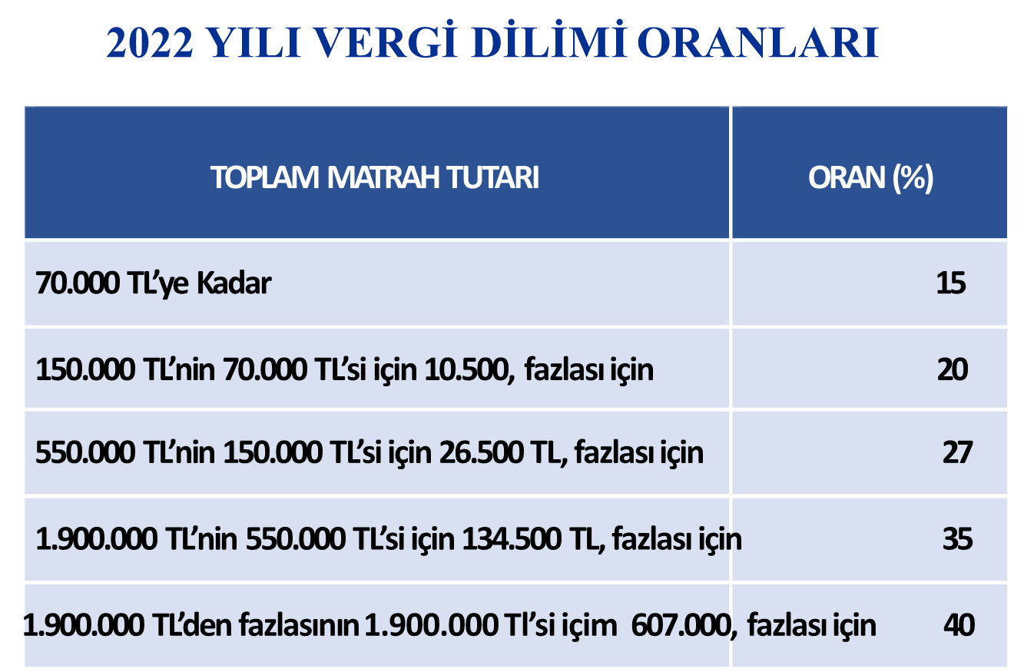

Slide 33
Engellilik İndirimi
193 sayılı Gelir Vergisi Kanununun 31. maddesine göre, çalışma gücünün asgarî % 80'ini kaybetmiş bulunan hizmet erbabı birinci derece engelli, asgarî % 60'ını kaybetmiş bulunan hizmet erbabı ikinci derece engelli, asgarî % 40'ını kaybetmiş bulunan hizmet erbabı ise üçüncü derece engelli sayılır. Engelli dereceleri itibariyle belirlenen aylık tutarlar, hizmet erbabının ücretinden indirilir. Engellilik indirimine ilişkin işlemler önceden olduğu gibi Gelir İdaresi Başkanlığınca sonuçlandırılacaktır. Aylık vergi matrahı net asgari ücretin altında olup, istisna nedeniyle vergi ödemeyecek olanlar engellilik indiriminden faydalanamayacaklardır. Ancak onaylanan başvuruları üzerine şartları dahilinde emeklilik başvurularını yapabileceklerdir. Aylık vergi matrahı asgari ücretin üzerinde olanlar ise hem engellilik indiriminden hem de istisnadan faydalanabileceklerdir.
2023 Yılı Engellilik İndirim Tutarları
Engellilik Oranı Engellilik Derecesi İndirim Tutarı
%80 ve Üzeri 1. Derece 4.400 TL
%60-%80 2. Derece 2.600 TL
%40-%60 3. Derece 1.100 TL

Slide 34
Sigorta Poliçesi
193 sayılı Gelir Vergisi Kanununun 63. maddesi hükümleri gereği, Sigortanın Türkiye’de kâin ve merkezi Türkiye’de bulunan bir emeklilik veya sigorta şirketi nezdinde akdedilmiş olması şartıyla; ücretlinin şahsına, eşine ve küçük çocuklarına ait hayat sigortası poliçeleri için şahıs tarafından ödenen primlerin %50’si ile ölüm, kaza, sağlık, hastalık, engellilik, işsizlik, analık, doğum ve tahsil gibi şahıs sigorta poliçeleri için şahıs tarafından ödenen primler kişinin vergi matrahından indirilmektedir.
İndirim konusu yapılacak primler toplamı;
Ödendiği ayda elde edilen ücretin (Gösterge + Ek Gösterge + Taban Aylığı + Kıdem Aylığı + Yan Ödeme) %15’ini
Primlerin yıllık toplam tutarı ise brüt asgari ücretin yıllık tutarını aşamaz.
Birikimli hayat sigortalarının yarısı
Şahıs sigorta primlerinin tamamı
Vergi matrahından indirilmektedir.
Sigorta priminin ödenmiş olduğunun, sigorta şirketi tarafından verilen fatura veya makbuz asılları ile belgelendirilmesi zorunludur.

Slide 35
KESİNTİLER
3- DAMGA VERGİSİ: Aile yardımı ödeneği, çocuk yardımı ve 375 sayılı KHK’nin 28’inci maddesine göre ödenen ek tazminatlar hariç, tüm maaş unsurlarından 488 sayılı Damga Vergisi Kanunu uyarınca binde 7,59 oranında damga vergisi kesilmektedir.
Damga Vergisi Matrahı= (Brüt Maaş – Aile Yardımı Ödeneği – Çocuk
Yardımı Ödeneği) X Binde 7,59
Damga Vergisi İstisnası
Aylık damga vergisi matrahının brüt asgari ücret tutarına kadar olan kısmından (10.008) herhangi bir kesinti yapılmaz. Aşan kısım üzerinden damga vergisi kesilir.

Slide 36
KESİNTİLER
5510 sayılı Sosyal Sigortalar ve Genel Sağlık Sigortası Kanununun 4’üncü maddesine göre, kamu ve özel sektörde çalışan 45 yaşını doldurmamış mevcut çalışanlar ile işe başlayan 45 yaşını doldurmamış çalışanlar, 01.01.2017 tarihinden itibaren işverenleri aracılığıyla bireysel emeklilik sistemine otomatik olarak dahil edilmiştir.
BES Kesintisi = Emekli Keseneği Hesabına Esas Tutar X BES Kesinti Oranı
Kuruma yeni başlayan tüm 45 yaş altı personelin, (mevcut BES sözleşmesi olan ve
daha önce BES’e dahil edilmiş ancak sitemden ayrılmış olanlar dahil) Kurum
üzerinden BES’e dahil edilmesi zorunludur.
20 Ocak 2022 tarihli Resmi Gazetede yayınlanan değişiklikle birlikte, 4632 sayılı Kanun’un Ek 2’inci maddesine ekleme yapılarak, talepleri halinde kırk beş yaş üstü çalışanların da otomatik katılım sistemine dahil edilebilmesine imkan sunulmuştur. Minimum BES kesinti oranı %3’tür.

Slide 37
KESİNTİLER
Sendika Kesintisi
Damga vergisine tabi olan aylık brüt gelirler toplamının Sendika belirtilen oranla çarpılması sonucu bulunacak tutardır.
Sendika Kesintisi = Damga Vergisi Matrahı X İlgili Sendikanın Kesinti Oranı
Rapor Kesintisi
-Sağlık kurulu raporu üzerine verilen hastalık izinleri
-Kanser, verem ve akıl hastalıkları gibi uzun süreli bir tedaviye ihtiyaç gösteren hastalığa yakalananların kullandığı hastalık izinleri
-Hastalıkları sebebiyle resmi yataklı tedavi kurumlarında yatarak tedavi gördükleri tedavi süreleri
Hariç olmak üzere bir takvim yılı içinde kullanılan hastalık izin süreleri toplamının 7 günü aşması halinde, aşan sürelere isabet eden zam (yan ödemeler) ve tazminatlar % 25 eksik ödenir.

Slide 38
KESİNTİLER
İcra Kesintisi
2004 sayılı İcra ve İflas Kanununun 83’üncü maddesinde «Maaşlar, tahsisat ve her nevi ücretler, intifa hakları ve hasılatı, ilama müstenit olmayan nafakalar, tekaüt maaşları, sigortalar veya tekaüt sandıkları tarafından tahsis edilen iratlar, borçlu ve ailesinin geçinmeleri için icra memurunca lüzumlu olarak takdir edilen miktar tenzil edildikten sonra haciz edilecektir. Ancak haciz edilecek miktar bunların dörtte birinden az olamaz. Birden fazla haciz var ise sıraya konur. Sırada önde olan haczin kesintisi bitmedikçe sonraki haciz için kesintiye geçilemez» hükmü yer almaktadır. Buna göre aile yardımı, doğum yardımı ve ölüm yardımı ödeneği borç için haczedilemez.
Kefalet Kesintisi
Kefalet veznedar ve taşınır kayıt yetkililerinden kesilmektedir. 2489 sayılı Kefalet Kanununun 2’inci maddesine istinaden kefalete tabi memurlardan;
◼ Giriş Aidatı: 1500 gösterge rakamının memur aylık katsayısı ile çarpımı sonucu bulunacak tutardır. İlk taksiti kefalete bağlı görevde tam olarak alınan ilk maaştan başlamak üzere 4 eşit taksitte kesilir.
◼ Aylık Aidat: 100 gösterge rakamının memur aylık katsayısı ile çarpımı sonucu bulunan tutardır. Aylık aidat, giriş aidatının tamamının kesilmesini izleyen aydan itibaren her ay maaştan kesilir.

Slide 39
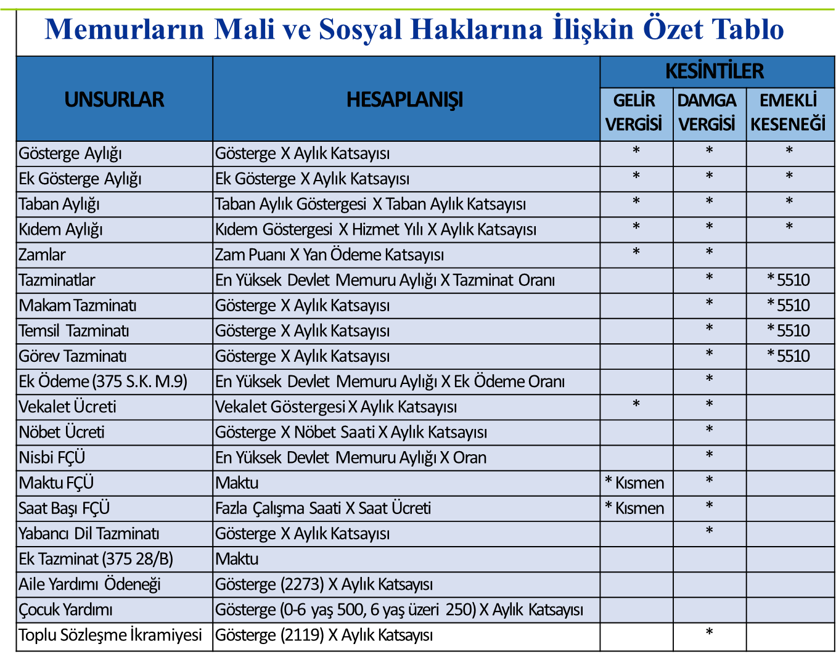

Slide 41
GENEL BİLGİ
Öğretim elemanlarının mali ve sosyal hakları genel olarak; 2914 sayılı Yükseköğretim Personel Kanunu ile 375 sayılı Kanun Hükümde Kararname ve diğer ilgili mevzuatta düzenlenmiştir.
Öğretim elemanları; öğretim üyeleri (profesör, doçent, dr. öğr. üyesi) ile öğretim görevlileri ve araştırma görevlilerinden oluşmaktadır.
Öğretim elemanlarının mali hakları akademik unvana göre belirlenmiştir. Buna göre öğretim elemanlarının mali ve sosyal hakları genel olarak; gösterge aylığı, ek gösterge aylığı, taban aylığı, kıdem aylığı, üniversite ödeneği, eğitim ve öğretim ödeneği, idari görev ödeneği, geliştirme ödeneği, yükseköğretim tazminatı, makam tazminatı, temsil tazminatı, görev tazminatı, ek ödeme, ek ders ücreti, döner sermaye ödemesi, fazla çalışma ücreti, ek tazminat, yabancı dil tazminatı ve aile yardımı ödeneği gibi unsurlardan oluşmaktadır.

Slide 42
Akademik Personelin Mali ve Sosyal Hakları
1- Gösterge Aylığı: 2914 sayılı Kanunun 5’inci maddesine göre söz konusu personelin aylıklarının hesabında, memurların aylıklarına esas olan gösterge tablosu dikkate alınmaktadır. Gelir ve damga vergisi ile sigorta primine tabidir.
Gösterge Aylığı = Gösterge X Aylık Katsayı
2- Ek Gösterge Aylığı: Ek göstergeler, 2914 sayılı Kanuna ekli Cetvelde, unvan ve derecelere göre düzenlenmiştir. Ek gösterge rakamı ile aylık katsayının çarpımı sonucu bulunmaktadır. Gelir ve damga vergisi ile sigorta primine tabidir.
Ek Gösterge = Ek Gösterge X Aylık Katsayı
3- Taban Aylığı: Memurlara ilişkin bölüme bakınız. 4- Kıdem Aylığı: Memurlara ilişkin bölüme bakınız.

Slide 44
Akademik Personelin Mali ve Sosyal Hakları
5- Makam Tazminatı: 2914 sayılı Kanunun ek 2’nci maddesinde düzenlenmiş olup, bu Kanuna ekli cetvelde kadro ve görev unvanlarına göre belirlenmiş gösterge rakamıyla aylık katsayının çarpımı suretiyle hesaplanmaktadır. Sosyal güvenlik açısından 5434 sayılı Kanuna tabi olanlar için sadece damga vergisine, 5510 sayılı Kanuna tabi olanlar için ise damga vergisi ile sigorta primine tabi tutulmaktadır.
Makam Tazminatı = Makam Tazminatı Göstergesi x Aylık Katsayı
6- Temsil Tazminatı: Üniversitelerde temsil tazminatı yalnızca Rektör için ödenmektedir. Memurlara ilişkin bölüme bakınız.
7- Görev Tazminatı: Memurlara ilişkin bölüme bakınız.

Slide 45
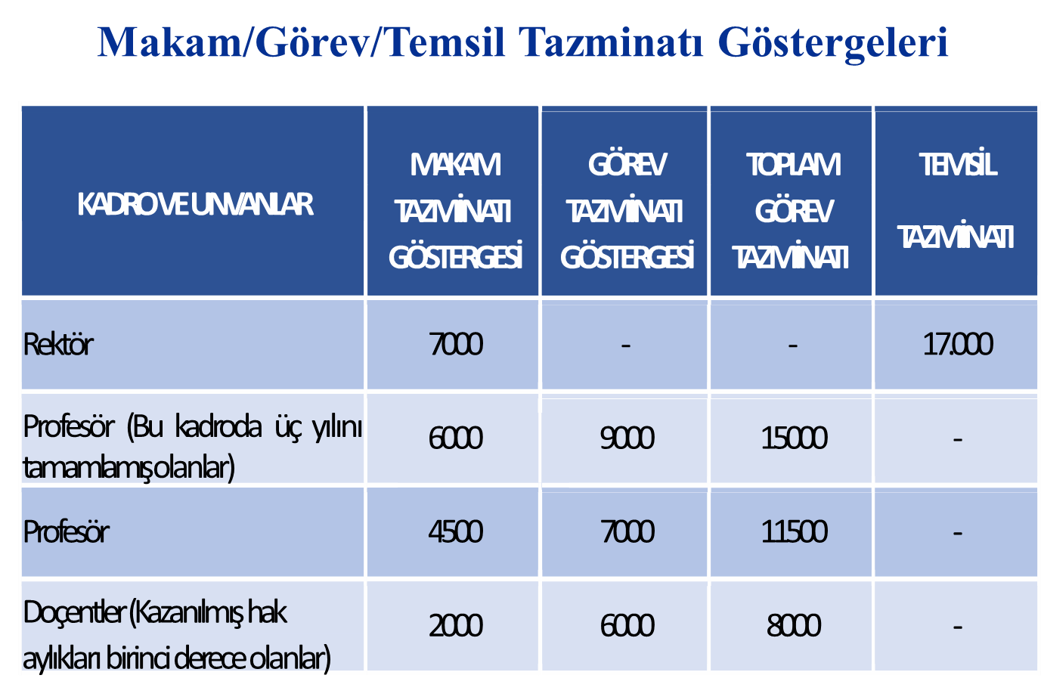

Slide 46
Akademik Personelin Mali ve Sosyal Hakları
8- Üniversite Ödeneği: 2914 sayılı Kanunun 12’nci maddesi gereğince üniversite öğretim elemanlarına, en yüksek Devlet memuru aylığının belli bir oranında verilmektedir. Sosyal güvenlik açısından 5434 sayılı Kanuna tabi olanlar için sadece damga vergisine, 5510 sayılı Kanuna tabi olanlar için ise damga vergisi ile sigorta primine tabi tutulmaktadır.
Üniversite Ödeneği = En Yüksek Devlet Memuru Aylığı X Üniversite Ödeneği Oranı

Slide 48
Akademik Personelin Mali ve Sosyal Hakları
9- Yükseköğretim Tazminatı: 2914 sayılı Kanun’un ek 3’üncü maddesinde düzenlenmiş olup, Devlet Memurları Kanununa tabi en yüksek Devlet memuru brüt aylık tutarının, Profesör kadrosunda bulunanlara %100’ü, Doçent kadrosunda bulunanlara %100’ü, Doktor Öğretim Üyesi kadrosunda bulunanlara %100’ü, Araştırma Görevlisi kadrosunda bulunanlara %115’i, Öğretim Görevlisi kadrosunda bulunanlara %115’i oranında her ay yükseköğretim tazminatı ödenmektedir.
Damga vergisi hariç herhangi bir vergiye tabi tutulmaz
Yükseköğretim Tazminatı = En Yüksek Devlet Memuru Aylığı x
Yükseköğretim Tazminatı Ödeneği Oranı

Slide 49
Akademik Personelin Mali ve Sosyal Hakları
10- Ek Ödeme: 375 sayılı Kanun Hükmünde Kararnamenin ek 9’uncu maddesinde (666 Sayılı KHK ile eklenmiştir.) düzenlenmiş olup, En Yüksek Devlet Memuru aylığına, Kararnameye ekli (1) sayılı Cetvelde yer alan kadro, görev ve pozisyon unvanlarına karşılık gelen oranların uygulanması suretiyle hesaplanan tutar her ay ek ödeme olarak ödenmektedir.
Damga vergisi hariç herhangi bir kesintiye tabi tutulmamaktadır. İlgili mevzuatı uyarınca döner sermaye ödemesi alanlar ek ödeme alamaz
Ek Ödeme= En Yüksek Devlet memuru Aylığı x Ek Ödeme Oranı (%)

Slide 51
Akademik Personelin Mali ve Sosyal Hakları
11- İdari Görev Ödeneği: 2914 sayılı Kanunun 13’üncü maddesi gereği idari görev yapan akademik personele, almakta oldukları aylık (gösterge ve ek gösterge) tutarın belli bir oranında ödenmektedir. Birden fazla idari görevi bulunanlara İdari Görev Ödeneğinden en yüksek olanı verilir. Gelir ve damga vergisine tabidir.
İdari Görev Ödeneği= (Gösterge + Ek Gösterge) x Aylık Katsayı x İdari Gör.
Öd. Oranı (%)

Slide 52
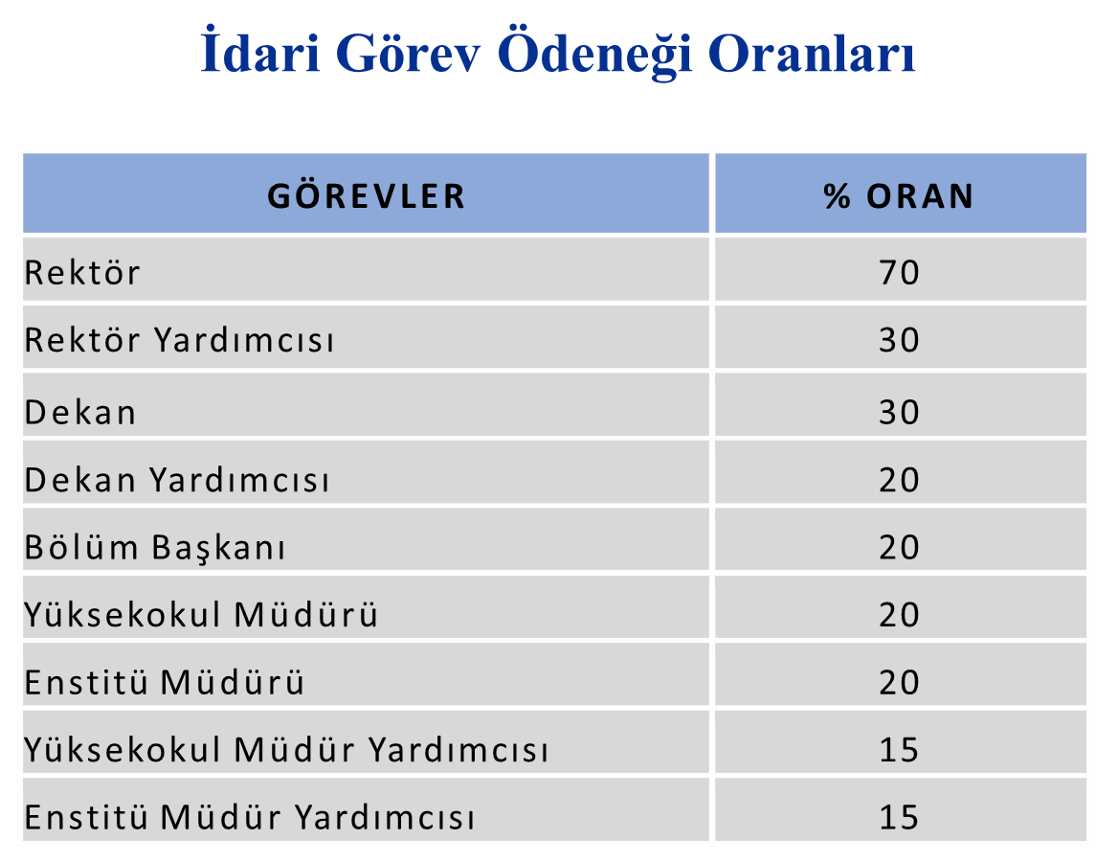

Slide 53
Akademik Personelin Mali ve Sosyal Hakları
12- Geliştirme Ödeneği: 2914 sayılı Kanunun 14’üncü maddesi gereğince diğer yükseköğretim kurumlarına göre sosyo-ekonomik açıdan daha az gelişmiş yerlerde öğretim yapan ve/veya yeterli sayıda öğretim elemanı sağlanamayan yükseköğretim kurumlarında görevli öğretim elemanlarına almakta oldukları aylık (gösterge ve ek gösterge) tutarın görev yapılan yerleşim birimi itibarıyla belirlenmiş olan oranı üzerinden geliştirme ödeneği ödenmektedir. Damga vergisine tabidir. Geliştirme ödeneği ödenmesine ilişkin usul ve esaslar Cumhurbaşkanı Kararı ile tespit edilir.
6. dönem toplu sözleşme hükümleri gereği 2022 ve 2023 yıllarında da ödenmeye devam edecektir.
Geliştirme Ödeneği = (Gösterge + Ek Gösterge) X Aylık Katsayı X Geliştirme
Ödeneği Oranı

Slide 54
Akademik Personelin Mali ve Sosyal Hakları
Geliştirme ödeneği ödenmesi öngörülen yerlerde yeni kurulan yükseköğretim kurumlarının fiilen eğitim- öğretim faaliyetine başlamamış olması durumunda;
İlgili yükseköğretim kurumlarının eğitim-öğretime başlaması konusunda Yükseköğretim Kurulu Başkanlığı tarafından izin verilmiş olması kaydıyla ve fiilen eğitim-öğretime başlanıncaya kadar sadece Rektör, Dekan,Yüksekokul müdürü, Enstitü Müdürü ve Konservatuar Müdürü olarak atanmış öğretim elemanlarına ödenir.

Slide 55
Akademik Personelin Mali ve Sosyal Hakları
-Geliştirme ödeneğinden yararlanabilmek için görevin ilgili yükseköğretim kurumlarında fiilen yapılması şarttır. Ancak;
Yıllık izin süresince,
Bir takvim yılında toplam 15 günü aşmayan mazeret izni süresince,
Hastalık izni kullanılması, tedavi kurum veya kuruluşlarında yatmak suretiyle tedavi görülmesi ve 6245 sayılı harcırah Kanununun 20 nci maddesine göre refakatçi izni verilmesi hallerinde (ancak, bu bent uyarınca ödenecek geliştirme ödeneğinin
toplam süresi, her ne suretle olursa olsun bir takvim yılı içinde 30 günü geçemez),
2547 sayılı Kanunun 39 uncu maddesi ile mevzuatı uyarınca yurt içi veya yurt dışında geçici görevlendirme sebebiyle ayrılmalarda 15 güne kadar olan süreler için (ancak, bu bent uyarınca ödenecek geliştirme ödeneğinin toplam süresi, her ne suretle olursa olsun bir takvim yılı içinde 30 günü geçemez),
2863 sayılı Kültür ve Tabiat Varlıklarını Koruma Kanununun 35 inci maddesi ve 2547 Sayılı Kanunun 40 ıncı maddesinin (b) fıkrasıile 41 inci maddesi uyarınca diğer yükseköğretim kurumlarında görevlendirilenlere,bu işlerde görev yapılan süreler için, fiilen çalışma şartının aranmadığı istisna durumlar sayılmıştır.

Slide 56
Akademik Personelin Mali ve Sosyal Hakları
Geliştirme Ödeneği;
2547 sayılı Kanunun 33 üncü maddesine göre lisansüstü eğitim-öğretim için yurt dışına gönderilenlere,
2547 sayılı Kanunun 38 inci maddesine göre görevlendirilenlere,
Özel kanunlardaki hükümleredayanılarak yükseköğretim kurumları dışında görevlendirilenlere,
Kısmi statüde çalışanlara ödenmez.
Geliştirme ödeneği aşağıdaki hallerde kesintiye uğrar.
Bir takvim yılında 15 günü aşan mazeret izinlerinde,
Bir takvim yılında 30 günü aşan hastalık ve refakatçi izinlerinde,
2547 sayılı Kanunun 39 uncu maddesi uyarınca bir seferde 15 gün üzeri görevlendirmelerde ve ayrıca bir takvim yılında toplamda 30 günü aşan görevlendirmelerde kesinti yapılır.

Slide 57
Akademik Personelin Mali ve Sosyal Hakları
13- Akademik Teşvik Ödeneği: Akademik Teşvik Ödeneği Yönetmeliğinde düzenlenmiş olup, bir önceki yıla ait sonuçlandırılmış proje, araştırma, yayın, tasarım, sergi, patent, atıf, tebliğ ve ödüller esas alınarak, öğretim elemanları için 100 puan üzerinden yıllık olarak akademik teşvik puanı hesaplanmaktadır. Akademik teşvik ödeneği tutarı, en yüksek Devlet memuru brüt aylığına akademik kadro unvanlarına göre belirlenmiş olan oranın uygulanması suretiyle hesaplanmaktadır.
Öğretim elemanının her bir faaliyet türünden topladığı faaliyet puanı otuz puanı, akademik teşvik puanı ise yüz puanı geçemez. Akademik teşvik ödeneğine hak kazanmak için akademik teşvik puanının en az 30 olması gerekmektedir. Akademik teşvik ödeneği Şubat ayının onbeşinden itibaren oniki ay süreyle her ayın onbeşinde ödenir.
Akademik Teşvik Ödeneği= En Yüksek Devlet Memuru Aylığı x Unvana Göre
Belirlenmiş oran x (Akademik Teşvik Puanı/100)
Emekli olan akademisyenlere bu ödeneği hak ettikleri için bu ödeme izleyen yılda yapılır.

Slide 58
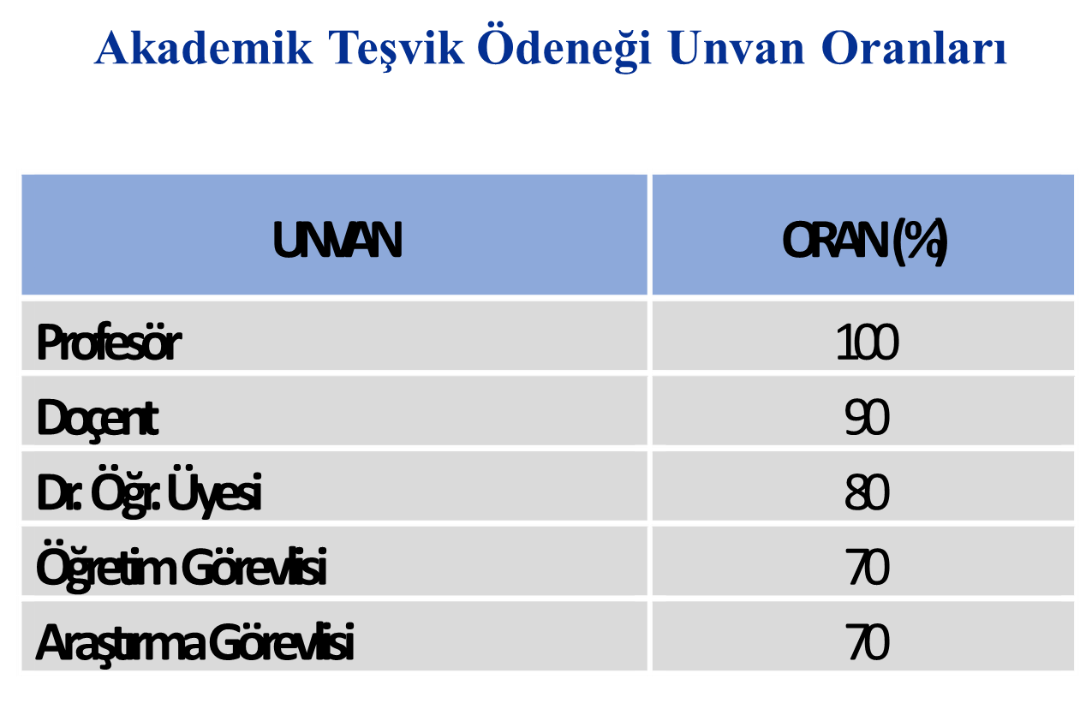

Slide 59
Akademik Personelin Mali ve Sosyal Hakları
14- Ek Ders Ücreti: 2547 sayılı Kanunun 36’ncı maddesine göre haftalık okutulması mecburi ders saati dışında okutulan ve yürütülen faaliyetler için 2914 sayılı Kanunun 11’inci maddesi uyarınca öğretim elemanlarına haftada en çok 20 saate kadar ek ders ücreti ödenmektedir. 20 saat olan azami ücretli ek ders süresine ikinci öğretim için 10 saat ve uzaktan eğitim için 10 saat daha ilave edilmektedir. Bir saatlik ek ders ücreti, unvana göre belirlenen ek ders ücreti göstergesi ile aylık katsayının çarpımıdır. Gelir ve damga vergisine tabidir. Ayrıca, yaz okullarında ve tezsiz yüksek lisans programlarında ders vermek üzere görevlendirilenlere de ilgili mevzuatı çerçevesinde ek ders ücreti ödenmektedir.
Ek Ders Ücreti = Unvana Göre Belirlenen Gösterge X Aylık Katsayı X Ders Saati

Slide 60
Akademik Personelin Mali ve Sosyal Hakları
15- Eğitim Öğretim Ödeneği: 2914 sayılı Kanunun ek 1’inci maddesi gereğince öğretim elemanlarına en yüksek Devlet memuru aylığı brüt tutarının on ikide biri oranında ödenmektedir. Damga vergisine tabidir.
Eğitim Öğretim Ödeneği= En Yüksek Devlet Memuru Aylığı / 12
16- Yabancı Dil Tazminatı: Memurlara ilişkin bölüme bakınız.
17- Aile Yardımı Ödeneği: 2914 sayılı Kanunun 10’uncu maddesi uyarınca akademik personele Devlet memurlarına ödenen tutarda aile yardımı ödeneği ödendiğinden memurlara ilişkin bölüme bakınız.

Slide 61
Akademik Personelin Mali ve Sosyal Hakları
18- Fazla Çalışma Ücreti: Yükseköğretim kurumlarının ikinci öğretim yapan birimlerinde görevli öğretim elemanları ile idari personele yasal çalışma saati bitiminden sonra ikinci öğretime yönelik fiilen yaptıkları fazla çalışma süreleri için ayda elli saati geçmemek üzere yılı merkezi yönetim bütçe kanununda belirlenen saat başı fazla çalışma ücretinin üç katı tutarında fazla çalışma ücreti ödenir. Kadroları ikinci öğretim yapılan birimlerde olmakla birlikte fiilen ikinci öğretimde görev almayanlara fazla çalışma ücreti ödenmez. Kadroları diğer birimlerde bulunanlardan ikinci öğretim yapılan birimlerde usulüne uygun olarak görevlendirilenlere de aynı şekilde fazla çalışma ücreti ödenebilir.
6. Dönem Toplu Sözleşme Hükümleri uyarınca, fazla çalışma ücreti ödenebilecek personel sayısı; ikinci öğretim yapılan birimlerin kadrolarında bulunanlar için birim kadrolarında bulunan idari personel sayısının %45’ini, diğer birimlerden görevlendirilenler için ise üniversite kadrolarında bulunan idari personel sayısının
%20’sini geçemez.
Bu ödeme gelir ve damga vergisine tabidir.

Slide 62
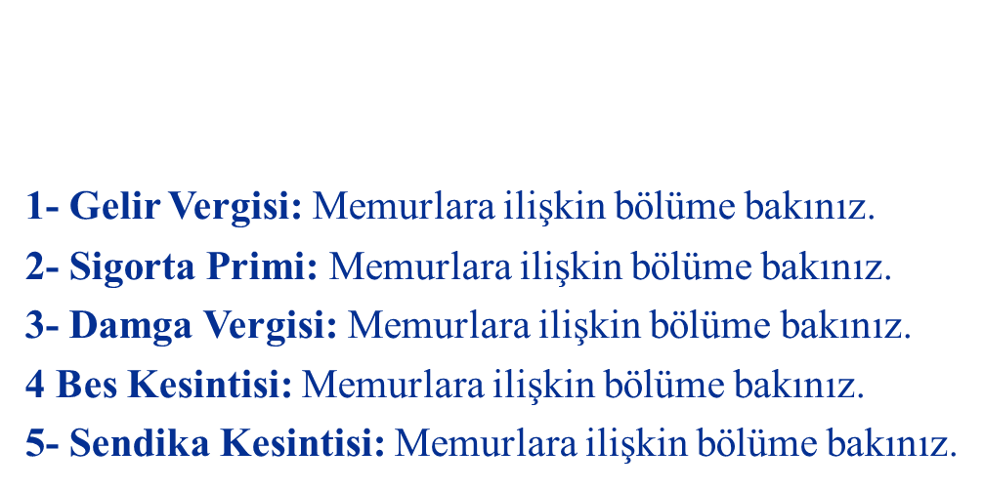

Slide 63
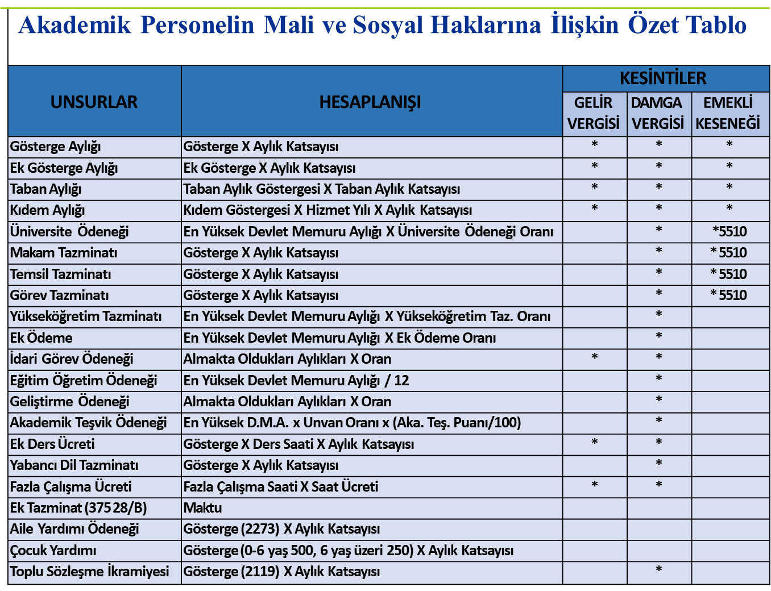

Slide 64
AKADEMİK PERSONEL ÖDENEKLER - TAZMİNATLAR TABLOSU
2547 SAYILI KANUN KAPSAMINDA ÇALIŞAN AKADEMİK PERSONELİN BAZI MAAŞ KALEMLERİ |  | DERECE | ÖDENEKLER |  |  |  | TAZMİNATLAR
 |  |  | Üniversite Ödeneği | İdari Görev | Eğitim Öğretim Ödeneği | Akademik Teşvik Ödn. Oran | Ek Ödeme | Makam | Temsil / Görev | Yükseköğretim Tazminatı
 |  |  | EYDM Aylığı Brüt Tutarının | Aylık Gösterge + Ek Gösterge Brüt Tutarının | EYDM Aylığı Brüt Tutarının | EYDM Aylığı x Akademik Teşvik Oranı x Akademik Teşvik Puanı (Asgari 30 puan alanlar) | EYDM Aylığı x Ek Ödeme Puanı | Aşağıdaki Göstergeler x Katsayı | Aşağıdaki Göstergeler x Katsayı | EYDM Aylığı x Yükseköğretim Puanı
 |  |  | % | % | 1/12 | % | % |  |  | %
İDARİ GÖREVDE BULUNANLAR | REKTÖR (Prof) | 1 | 245 | 70 | 1/12 | 100 | 72 | 7000 | 17000 | 100
 | REKTÖR YARDIMCISI (Prof) | 1 | 245 | 30 | 1/12 | 100 | 72 |  |  | 100
 | DEKAN (Prof) | 1 | 245 | 30 | 1/12 | 100 | 72 |  |  | 100
 | DEKAN YARDIMCISI (Prof) | 1 | 245 | 20 | 1/12 | 100 | 70 |  |  | 100
 | YÜKSEKOKUL MÜDÜRÜ (Prof) | 1 | 245 | 20 | 1/12 | 100 | 70 |  |  | 100
 | YÜKSEKOKUL MÜDÜRÜ YARD. |  |  | 15 | 1/12 |  |  |  |  | 100
 | ENSTİTÜ MÜDÜRÜ |  |  | 20 | 1/12 |  |  |  |  | 100
 | ENSTİTÜ MÜDÜRÜ YARD. |  |  | 15 | 1/12 |  |  |  |  | 100
 | KONSERVATUVAR MÜDÜRÜ |  |  | 20 | 1/12 |  |  |  |  | 100
 | KONSERVATUVAR MÜD. YARD. |  |  | 15 | 1/12 |  |  |  |  | 100
 | BÖLÜM BAŞKANI |  |  | 20 | 1/12 |  |  |  |  | 100

Slide 65
AKADEMİK PERSONEL ÖDENEKLER - TAZMİNATLAR TABLOSU
2547 SAYILI KANUN KAPSAMINDA ÇALIŞAN AKADEMİK PERSONELİN BAZI MAAŞ KALEMLERİ |  | DERECE | ÖDENEKLER |  |  |  | TAZMİNATLAR
 |  |  | Üniversite Ödeneği | İdari Görev | Eğitim Öğretim Ödeneği | Akademik Teşvik | Ek Ödeme | Makam | Temsil / Görev | Yükseköğretim Tazminatı
 |  |  | EYDM Aylığı Brüt Tutarının | Aylık Gösterge + Ek Gösterge Brüt Tutarının | EYDM Aylığı Brüt Tutarının | EYDM Aylığı x Akademik Teşvik Ödeneği Oranı (Asgari 30 puan alanlar) | EYDM Aylığı x Ek Ödeme Puanı | Aşağıdaki Göstergeler x Katsayı | Aşağıdaki Göstergele r x Katsayı | EYDM Aylığı x Yükseköğretim Puanı
 |  |  | % | % | 1/12 | % | % |  |  | %
ÖĞRETİM ÜYELERİ | PROFESÖR (3 Yılını tamamlamış) | 1 | 245 |  | 1/12 | 100 | 70 | 6000 | 15000 | 100
 | PROFESÖR (3 Yıldan Az) Diğerleri | 1 | 215 |  | 1/12 | 100 | 63 | 4500 | 11500 | 100
 | DOÇENT | 1 | 175 |  | 1/12 | 90 | 57 | 2000 | 8000 | 100
 |  | 2-3 | 175 |  | 1/12 | 90 | 68 |  |  | 100
 | DOKTOR ÖĞRETİM ÜYESİ | 1-5 | 175 |  | 1/12 | 80 | 67 |  |  | 100
ÖĞRETİM GÖREVLİLERİ |  | 1 | 130 |  | 1/12 | 70 | 66 |  |  | 115
 |  | 2 | 117 |  | 1/12 | 70 | 66 |  |  | 115
 |  | 3 | 110 |  | 1/12 | 70 | 66 |  |  | 115
 |  | 4-5 | 104 |  | 1/12 | 70 | 66 |  |  | 115
 |  | Diğerleri | 98 |  | 1/12 | 70 | 66 |  |  | 115
ARAŞTIRMA GÖREVLİLERİ |  | 1 | 130 |  | 1/12 | 70 | 77 |  |  | 115
 |  | 2 | 117 |  | 1/12 | 70 | 77 |  |  | 115
 |  | 3 | 110 |  | 1/12 | 70 | 77 |  |  | 115
 |  | 4-5 | 104 |  | 1/12 | 70 | 77 |  |  | 115
 |  | Diğerleri | 98 |  | 1/12 | 70 | 77 |  |  | 115

Slide 66
YABANCI UYRUKLU ÖĞRETİM ELEMANLARI

Slide 67
YABANCI UYRUKLU ÖĞRETİM ELEMANLARI
Yabancı uyruklu öğretim elemanları 2547 Sayılı Kanun'un 34 üncü maddesi, 2914 Sayılı Kanun’un 16 ıncı maddesi ve 78 Sayılı Kanun Hükmünde Kararnamenin Ek 14 üncü maddesi uyarınca Yükseköğretim kurumlarında sözleşmeli olarak çalıştırılmaktadır.
Yabancı uyruklu öğretim elemanları, Üniversitelerin teklifi ve Yükseköğretim Kurulu Başkanlığının uygun görmesi üzerine, Çalışma ve Sosyal Güvenlik Bakanlığından çalışma izni alındıktan sonra sözleşme imzalayarak göreve başlarlar.
Bunlar, bu kanunda aylıklı öğretim elemanları için konulmuş hükümlere tabidirler.

Slide 68
ÜCRET UNSURLARI
2547 sayılı Yükseköğretim Kanununun 34 üncü maddesine göre sözleşmeyle çalıştırılacak yabancı uyruklu öğretim elemanlarına ödenebilecek aylık brüt sözleşme ücretleri, aynı kurumlarda görevli emsali kadrolu öğretim elemanlarına ödenen aylık ve diğer her türlü ödemeler toplamının;
a)Öğretim üyeleri, Öğretim görevlileri için 6 katını,
b)Araştırma görevlileri için 2 katını
geçemez.

Slide 69
ÜCRET UNSURLARI
Ülkesinden gelme ve gitme masrafları sözleşme ücreti ile görevlendirme süresi, bir yarıyıl ise yalnız kendisi için, görevlendirme süresi iki yarı yıl veya daha fazla süreli olduğu takdirde kendisi ve eşi için karşılanır.
2547 sayılı Kanun maddeleri ile öngörülen hizmetler dışında gelir getirici başka bir iş yapamaz Yapmasına izin verildiği takdirde aylık kazancı maaşından indirilir
Devlet memurlarına verilen aile yardımı ödeneğinden aynı usul ve esaslar çerçevesinde yararlanır
Brüt sözleşme ücretinden gelir vergisi, damga vergisi, sosyal güvenlik kesintileri yapılarak ödemeler gerçekleştirilir

Slide 70
ÜCRET UNSURLARI
Yabancı uyruklu personele döner sermayeden ödeme yapılmaz
Akademik Teşvik Ödeneği ödenmez
Ek Ders ücreti ödenmez
Sendika üyesi olabilirler
Anabilim Dalı, Anasanat Dalı ve Bölüm Başkanı olamazlar
Tez danışmanlığı görevi alabilirler

Slide 71
SOSYAL GÜVENLİK AÇISINDAN
5510 sayılı Kanunun 4 /a maddesi kapsamındadır Sözleşmeli statüde çalışan yabancı uyruklu öğretim elemanlarının sosyal güvenlikleri Sosyal Güvenlik Sözleşme hükümleri saklı kalmak kaydıyla 506 sayılı Sosyal Sigortalar Kanunu uyarınca tüm sigorta kollarına tabidir.
4447 sayılı İşsizlik Sigortası Kanununun 5754 sayılı Kanunla değişik 46 ıncı maddesinin üçüncü fıkrasında işsizlik sigortası kapsamına 2547 sayılı Yükseköğretim Kanunu, 2914 sayılı Yükseköğretim Personel Kanununa tabi sözleşmeli öğretim elemanları dahil edilmemiştir İşsizlik sigortası kesilmez

Slide 72
DİKKAT EDİLMESİ GEREKEN HUSUSLAR

Slide 73
DİKKAT EDİLMESİ GEREKEN HUSUSLAR
Açıktan veya naklen atama ile ücretsiz izin dönüşlerinde; personelin statüsü (5434 – 5510), emekli sicil no,T.C. kimlik no, atandığı unvan derece ve kademe bilgileri kontrol edildikten sonra, aile yardım bildirimlerinin güncellenmesinin sağlanması,
Eş ve çocuk yardımının ödenmesinde, eş ve çocuk yardımının kesileceği hallerin göz önünde bulundurulması ve durumunda değişiklik olan personelin aile yardım bildirimlerinin güncellenmesinin sağlanması,
Unvan değişikliklerinde; kadro derecesi, kazanılmış hak aylığı ve emekliliğe esas aylık bilgilerine göre maaş unsurlarının KBS tanımlanması,
Profesör kadrosuna atamalarda; Profesörlükte geçirdiği sürelerin takip edilmesi, 3 yılını dolduranlara Üniversite Ödeneği, Makam ve Görev Tazminatı ile 4 yılını dolduranlara Ek Göstergelerinin verilmesi,
Profesörlerden İdari Görev alanların; Ek gösterge, Denge Tazminatı, İdari Görev Ödeneği, Üniversite Ödeneği bilgilerinin İdari Görev unvanına göre verilmesi,
Toplu sözleşme hükümlerini takip edip, toplu sözleşme tarihlerinde uygulanmasının sağlanması

Slide 74
DİKKAT EDİLMESİ GEREKEN HUSUSLAR
İdari görevi sonlandırılan Akademik personelin İdari Görevden dolayı verilen maaş unsurlarının kontrol edilerek güncellenmesi,
Doçent kadrosuna atanan Akademik Personelin kazanılmış hak aylığı 1 inci derece olmayanlara Makam ve Görev Tazminatı verilmemesi,
Ücretsiz izine ayrılan personelin statüsü kontrol edilerek (5510 – 5434) kimlere, ne kadar süre, GSSP ödeneceğinin ya da ödenemeyeceğinin kontrol edilmesi,
Derece, kademe ve ek gösterge değişikliklerinde %100 artışların ve kurum karşılıklarının kontrol edilmesi,
Kıdemi değişen personelin bilgilerinin kontrol edilmesi,
Sözleşmeli personelin, sözleşme yenilenme dönemine, yeni ücretine ve yeni ücretten ödeme yapılacağı gün sayısına dikkat edilmesi,

Slide 75
DİKKAT EDİLMESİ GEREKEN HUSUSLAR
Yabancı dil bilgilerinin, süreli engellilik indirim raporlarının dönem dönem kontrol edilmesi,
Sendika üyelik, istifa işlemlerinin mevzuat doğrultusunda yapılması,
Sendika üye formlarının ilgili sendikanın yazısı ile kuruma gönderilmesinin sağlanması,
Sendika istifa formlarının kadrosunun olduğu kuruma, personelin dilekçesi ekinde verilmesinin sağlanması,
İdari görevi olan öğretim üyelerinin varsa sendika üyeliklerinin (mevzuat doğrultusunda üye olamayacak personelin) askıya alınması,
Yabancı dil tazminatı 96-100 puan olan Öğretim elemanlarına onay alınmaksızın yabancı dil bilgisinden görevlerinde yararlanıldığı kabul edildiğinden Yabancı Dil A1 (1200) puanının verilmesi
Maaş ödemeleri ile ilgili konusuna göre Merkezi Yönetim Harcama Belgeleri Yönetmeliği belirtilen belgelerin, ödeme dosyasına eklenmesi,

Slide 76
DİKKAT EDİLMESİ GEREKEN HUSUSLAR
Matrah bilgilerinin kontrol edilmesi,
İcra kesintilerinde, biten icralara ait gelen güncelleme borç tutarının sıra gözetilmeksizin ilk sıraya alınarak kesinti yapılmasının sağlanması.
Nafakanın sıraya konulmaksızın mahkeme kararı doğrultusunda her ay kesilmesi
İlama bağlı nafakanın diğer icra borçları gibi sıraya alınması,
Naklen ve açıktan atamalarda BES işlemlerinin yapılması ( 45 yaş altındaysa giriş yapılıyor, 45 yaş üstü personelin isteği halinde sisteme dahil edilebilir.)
Harcama Yetkilisi ve Gerçekleştirme Görevlisi değişikliklerinde SGK Yönetici ve Kullanıcı değişikliğinin yapılması

Slide 77
DİKKAT EDİLMESİ GEREKEN HUSUSLAR
6. Dönem Toplu Sözleşmedeki 49. Maddenin Akademik personelde uygulanmadığı, hususlarına dikkat edilmesi,
Geliştirme Ödeneği ödemelerinde, Geliştirme Ödeneği Ödenmesine Dair Kararın 9 uncu ve geçici madde 2 de belirtilen sürelere dikkat edilmesi,
Akademik personelin aynı ay içinde geriye dönük hem unvan değişikliği hem de kademe ,derece, ek gösterge terfisi varsa; KBS maaş modülünde ya terfisi yada yeni unvanının Makam ve Görev tazminatlarını birlikte hesaplamamaktadır. Değişiklik olduğu ay dikkat edilmesi (Terfisinin terfi modülünden verilmesi makam tazminatının, cetvellerden tanımlanarak hesaplanması ; harcama biriminin maaş veri girişi ve tüm hesaplamalar bittikten sonra ödeme emri belgesini oluşturmadan görev tazminatı ve ek ödeme tutarlarının manuel hesaplanarak KBS –maaş bordro girişten –Diğer tazminatlardan ek bordro olarak veri girişinin yapılması ve hesaplama geçmeden ödeme emri belgesinin oluşturularak onaya sunulması)

Slide 78
DİKKAT EDİLMESİ GEREKEN HUSUSLAR
Profesörlerden Rektör, Rektör Yardımcısı, Dekan, Dekan Yardımcısı, Yüksekokul Müdürü olanlarda Ek gösterge ve İdari Görev Ödeneği oranın da meydana gelen değişiklikler takip edilmelidir.
KBS Maaş Modülünde; Ücretsiz izin dönüşü kısıtlı maaşı ile birlikte terfisi olan personelin terfisi ve kısıtlı maaş bilgi girişleri aynı ayda verilemiyor. (KBS de öncelikle kısıtlı maaş bilgi girişi yapılarak hesaplanması, hesaplanan kısıtlı maaş bordrosunun sistem çıktısının alınarak, İşlem kodunu terfiye alıp terfi bilgi girişinin yapılması, en son ödeme emri oluşturmadan önce sistem çıktısını aldığımız kısıtlı bordronun KBS Maaş bordro girişten- Diğer tazminatlardan ek bordro olarak veri girişinin yapılması ve hesaplama geçmeden ödeme emri belgesinin oluşturularak onaya sunulması)

Slide 79
DİKKAT EDİLMESİ GEREKEN HUSUSLAR
KBS maaş modülünde; Profesör kadrosunda olan personelin üç yılını doldurunca makam görev tazminatı ve Üniversite ödeneğini, dört yılını doldurunca ek göstergesin de yapılması gereken değişikliklerin takip edilmesi. «KBS maaş modülünde, geriye yönelik ödemede tanımlamalar yapıldığı halde görev tazminatını ve ek ödeme oranını vermediği için, harcama biriminin maaş veri girişi ve tüm hesaplamalar bittikten sonra ödeme emri belgesini oluşturmadan görev tazminatı ve ek ödeme tutarlarının manuel hesaplanarak KBS –maaş bordro girişten –Diğer tazminatlardan ek bordro olarak veri girişinin (brüt tutardan yasal kesintilerin yapılmalıdır) yapılması ve hesaplama geçmeden ödeme emri belgesinin oluşturularak onaya sunulması»
Geriye yönelik ödemesi yoksa; «İSTİSNA’» kısmının «İstisna Değerine» hak ettiği puan ve «gerekçe» kısmına açıklama girilerek yapılması gerekmektedir.

Slide 80
SORU VE CEVAP

